Slide 1
Муниципальное бюджетное дошкольное образовательное учреждение
«детский сад «журавлик» с. Халимбекаул
«Обучение дошкольников правилам дорожного движения»

Slide 2
Актуальность:
  Интенсивность движения транспорта
  Увеличение количества дорожно-транспортных
  происшествий
  У детей дошкольного возраста часто наблюдается недостаточная готовность к самосохранению, слабо развито умение анализировать обстановку, прогнозировать последствия своих действий

Slide 3
Цель работы:
«Формирование и развитие у детей дошкольного возраста умений и навыков безопасного поведения через ознакомление с ПДД»

Slide 4
Основные задачи:
Развивать у детей познавательные процессы, необходимые им для правильной и безопасной ориентации на улице, в парке, транспорте
Формировать и развивать у детей целостное восприятие окружающей среды
Воспитывать дисциплинированность и сознательное выполнения правил дорожного движения, культуру поведения в дорожно-транспортном процессе
Активизировать работу по пропаганде правил дорожного движения и безопасного образа жизни среди родителей

Slide 5
Основные направления
Работа с родителями
Работа с детьми
Работа с социумом
Работа с
педагогами

Slide 6
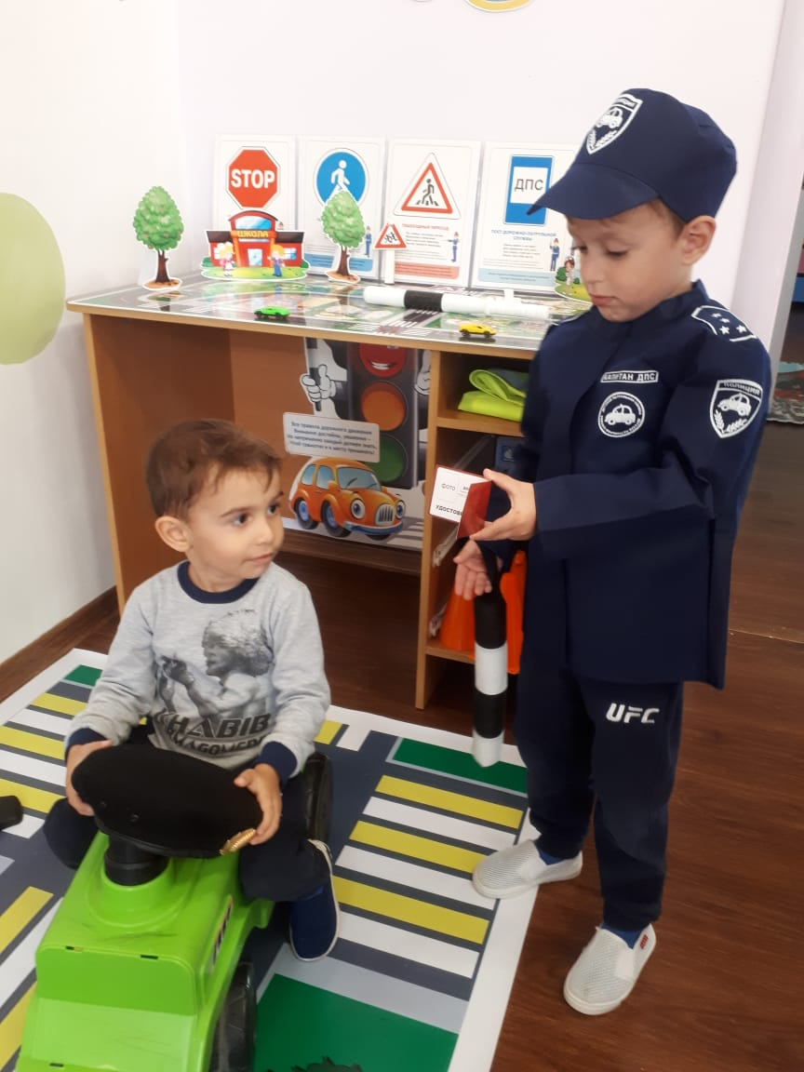
Работа с детьми

Slide 7
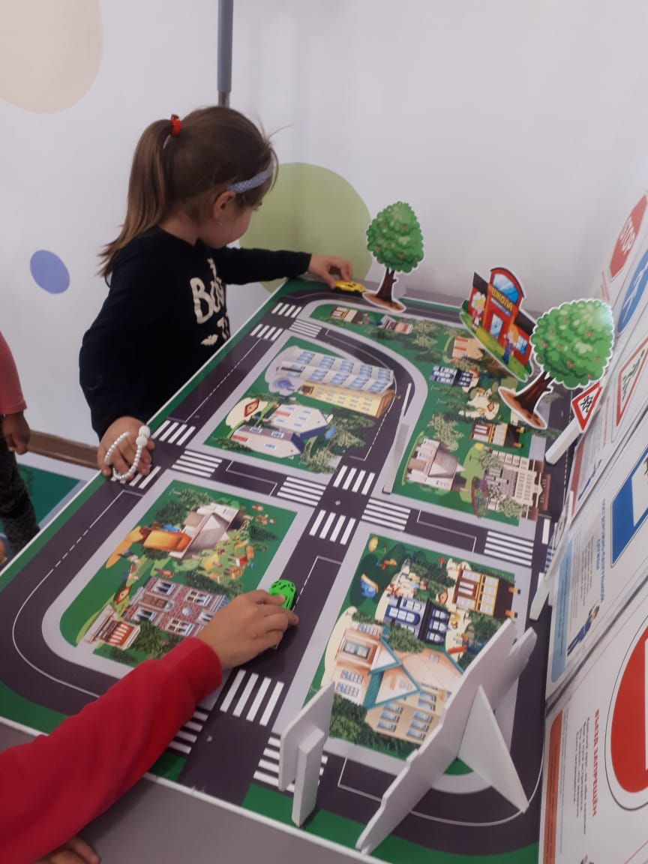
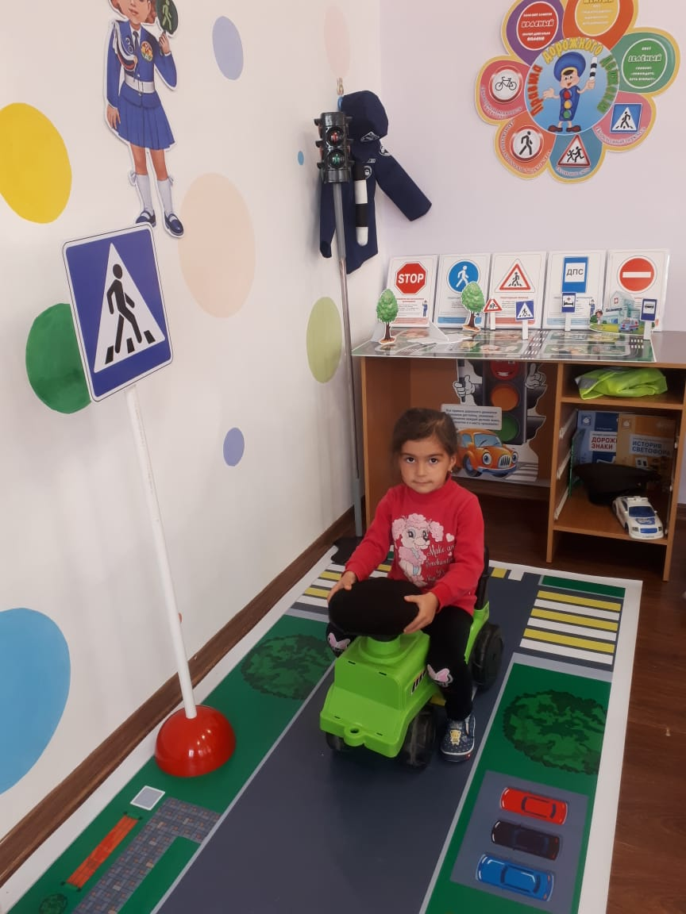
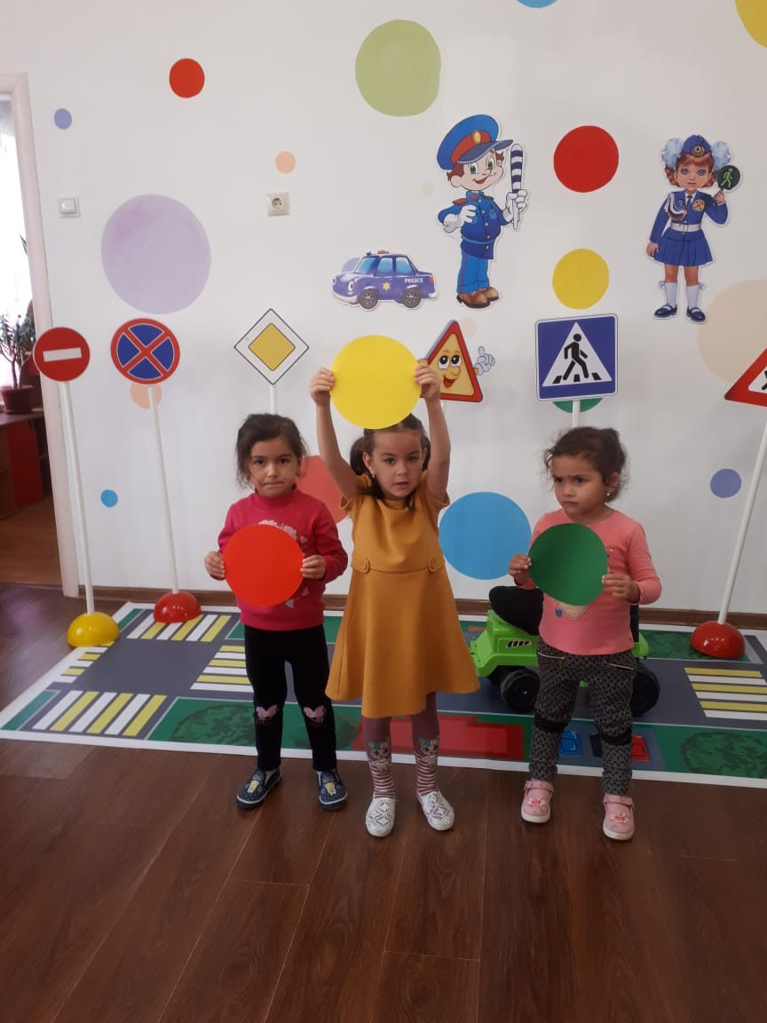

Slide 8
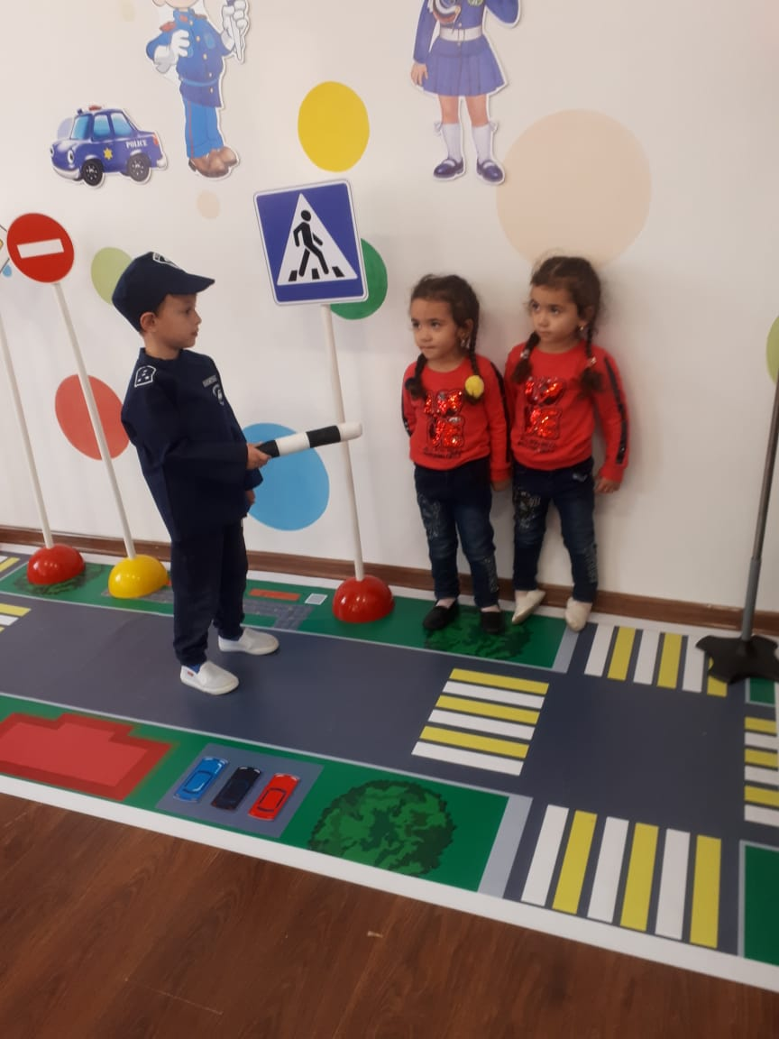

Slide 9
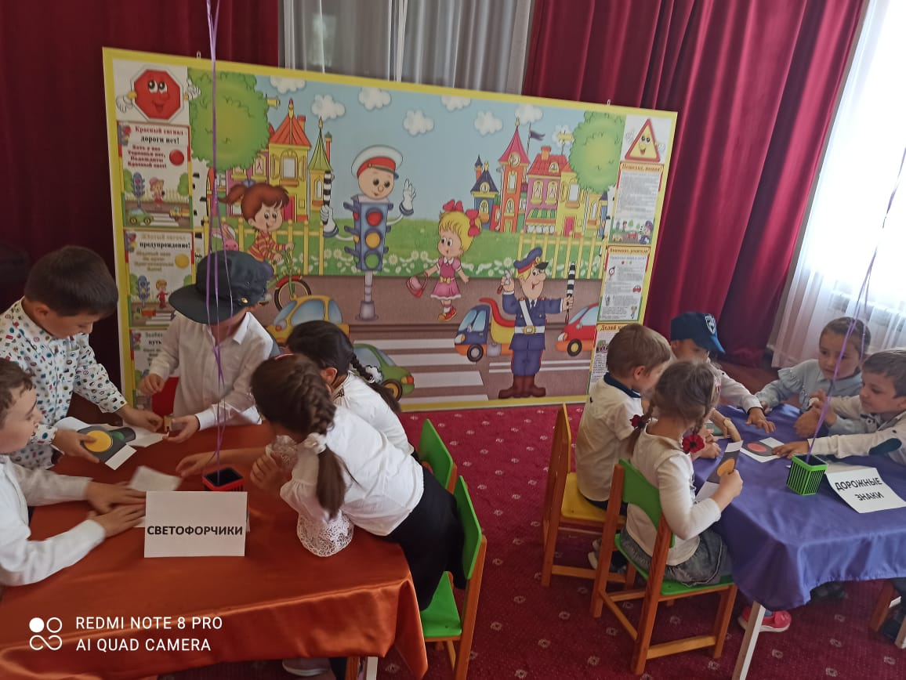
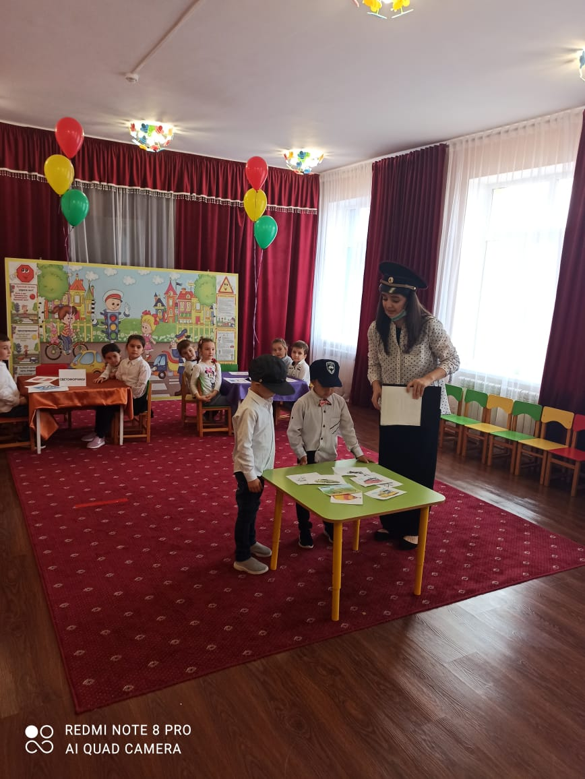

Slide 10
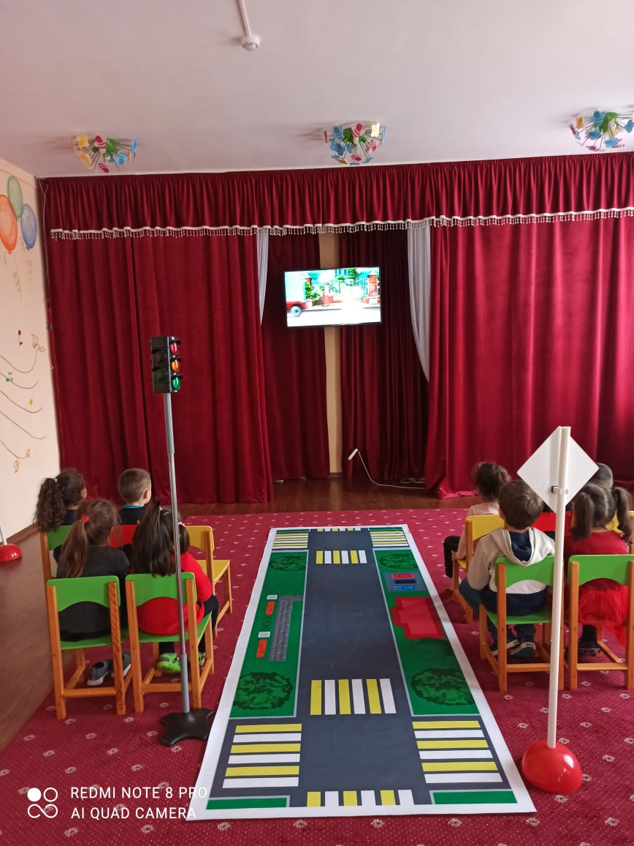

Slide 11
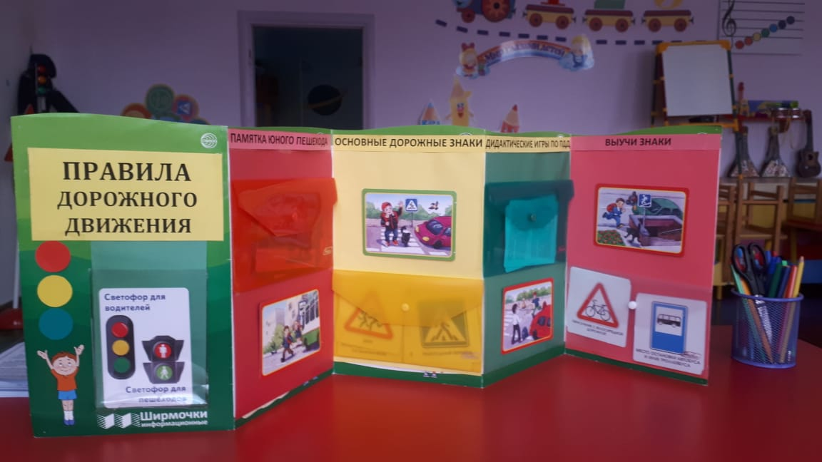
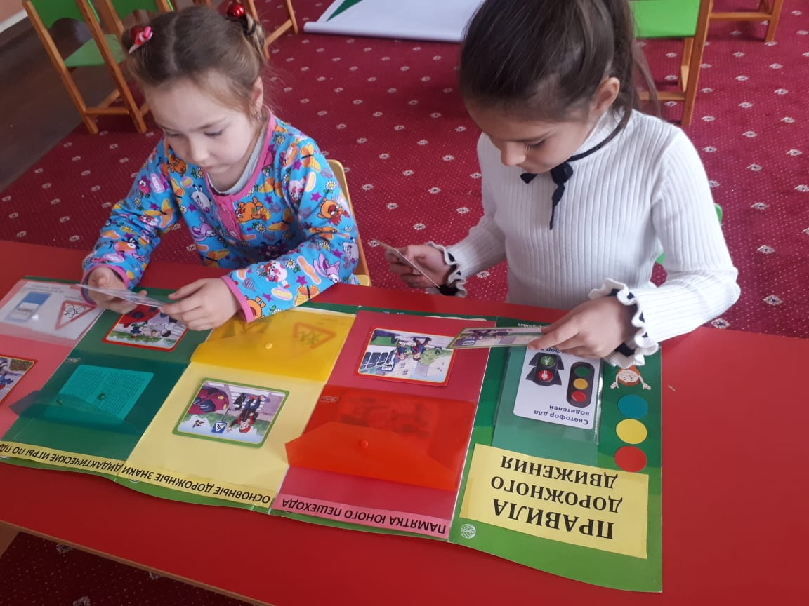

Slide 13
Работа с родителями

Slide 15
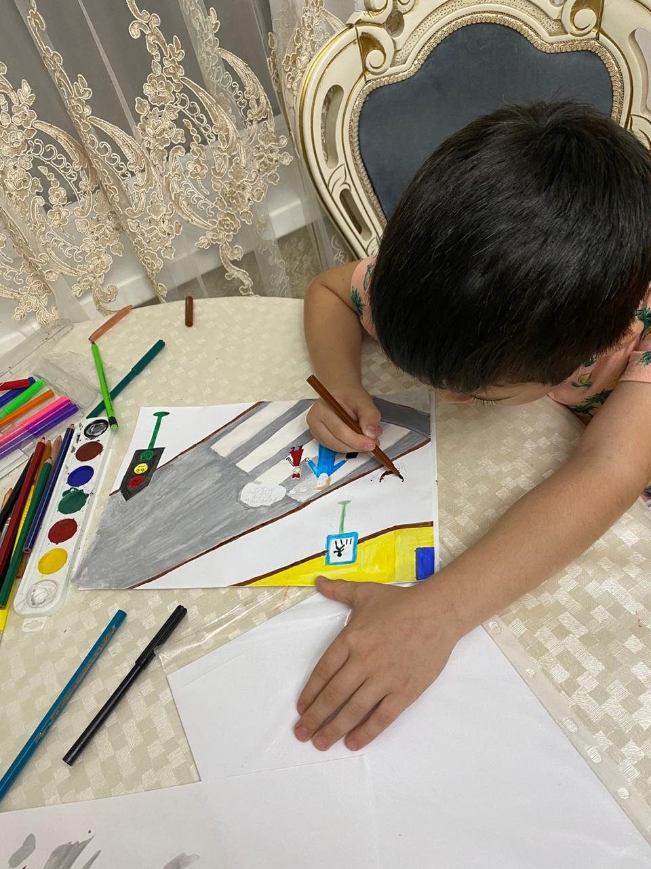
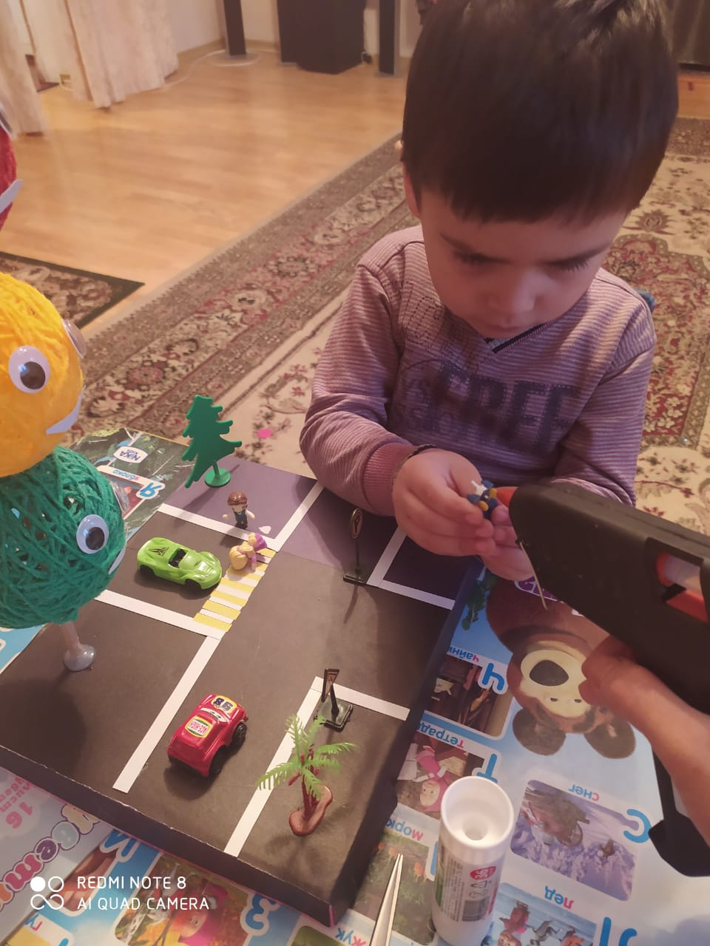
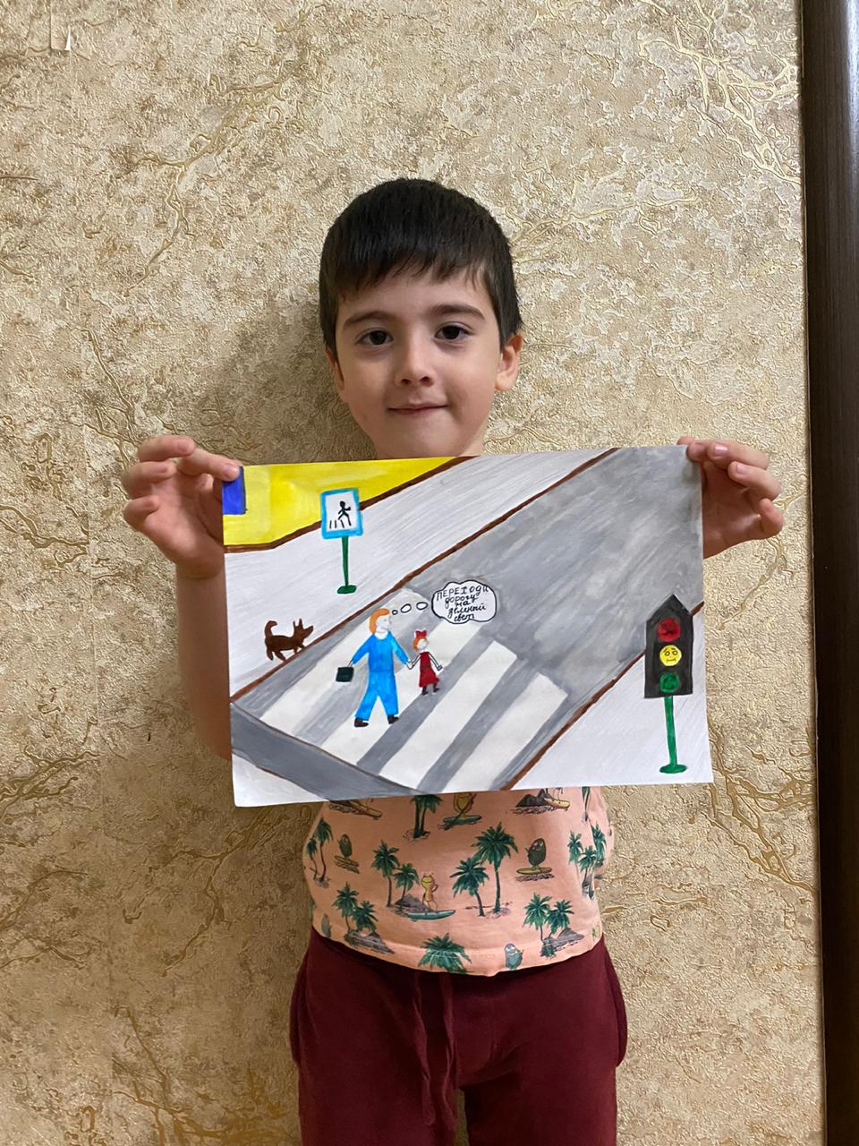

Slide 16
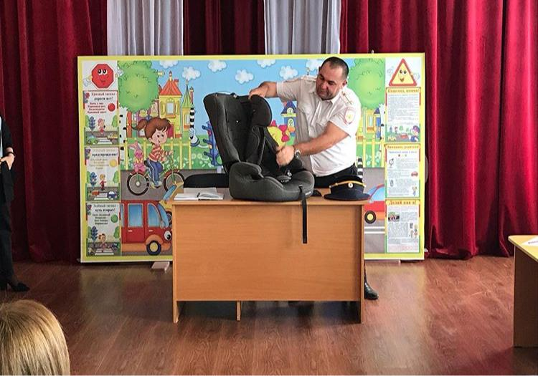
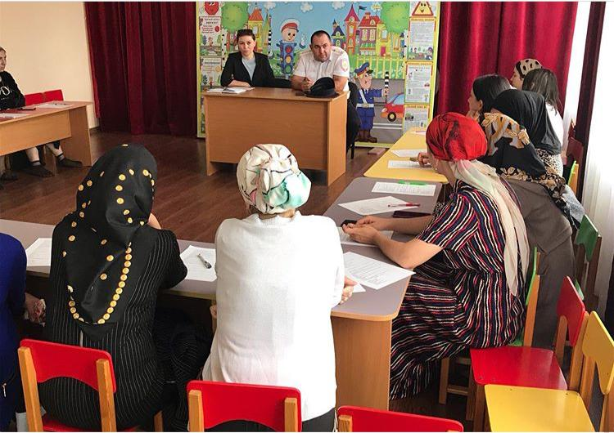
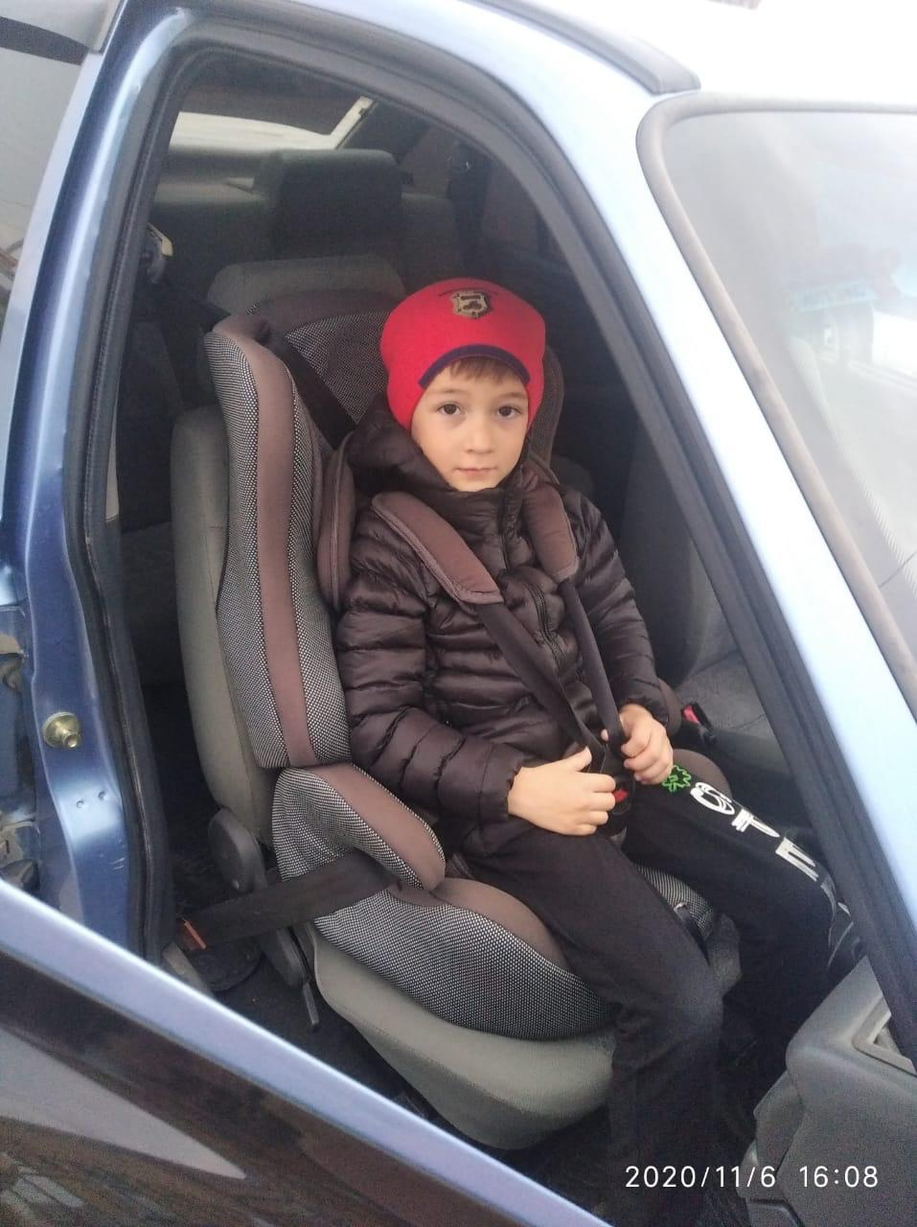

Slide 17
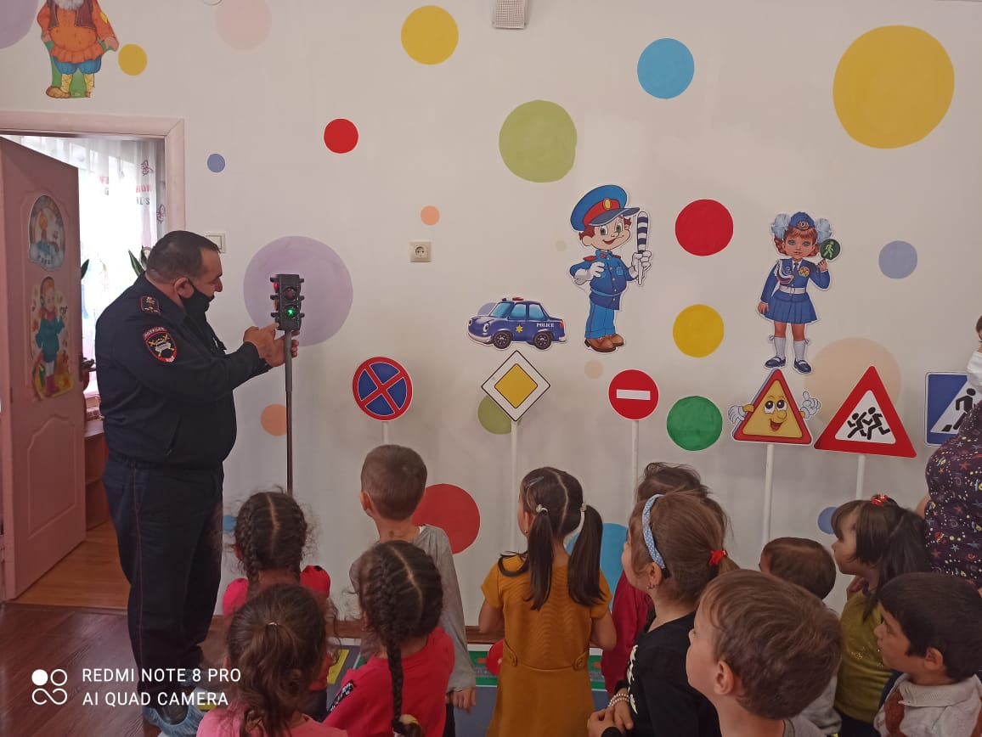
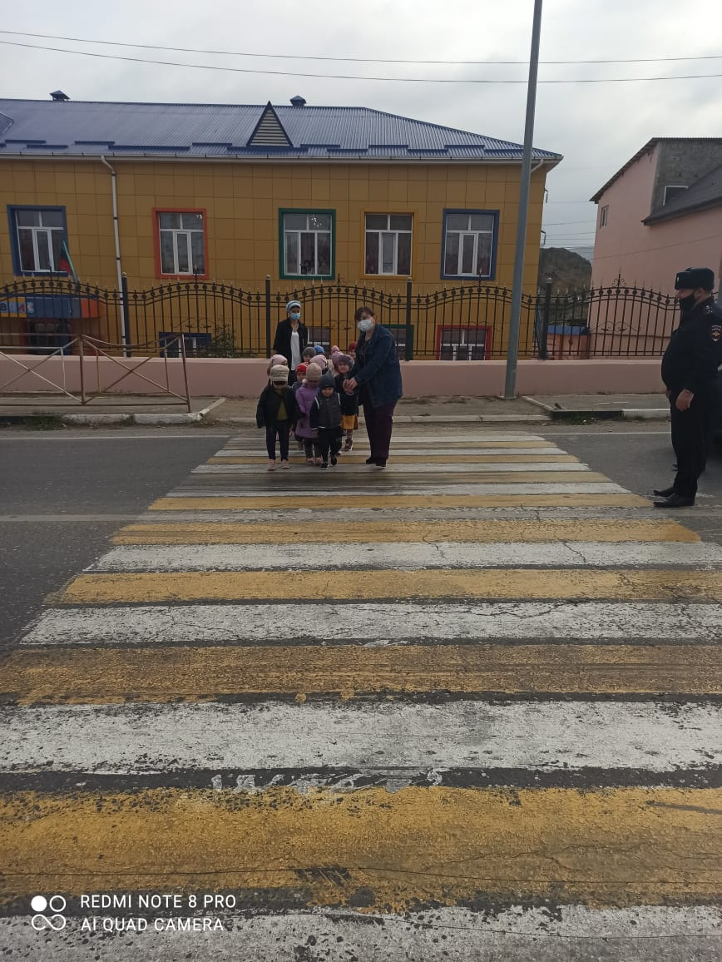
Работа с социумом

Slide 18
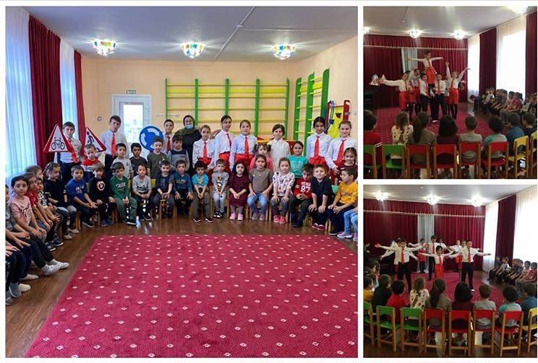

Slide 19
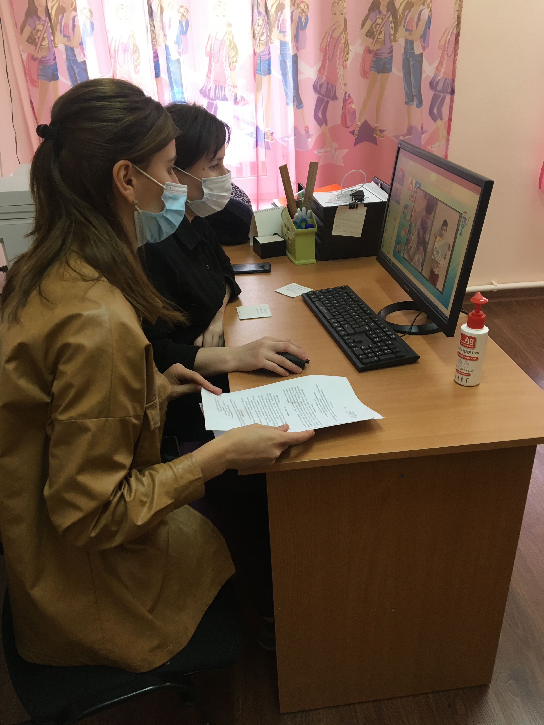
Работа с педагогами

Slide 20
Спасибо за внимание!

